Slide 1



Transfert de connaissances par projections multivariées transcriptomiques
sur une base de données de référence multi-stress chez Arabidopsis thaliana
Encadrée par Dr. Andrea Rau, chargée de recherche
Solène Pety, M1 Master bioinformatique, biostatistiques Université Rouen Normandie - 2021

Slide 2
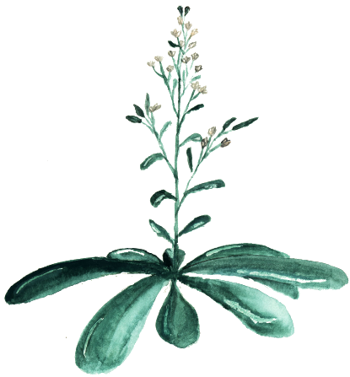


Contexte
Contexte changement climatique :
Sélectionner plantes résistantes aux stress
intérêt agronomique fort
Souche maïs résistante au froid
Plantes modèles extrêmement bien connues, contrôlées
Genevestigator, GeneMania, MapMan, ATTED-II
Transfert de connaissances possible réponse transcriptomique au stress
d’A. thaliana ?
Construction d’un modèle permettant projections de nouvelles données (Arabidopsis ou autres espèces)

Slide 3

Contexte :
GEM2Net : base de données de stress de référence pour A. thaliana
Publiée en 2008
231 projets en 2015 pour Arabidopsis et 51 pour les autres espèces
371 en 2021 pour Arabidopsis et 97 pour les autres espèces (06/2021)
Caractéristiques GEM2Net :
Données trancriptomiques homogènes
Regrouper les gènes en fonction unités co-expression
Outils de visualisation clusters et métadonnées

Slide 4
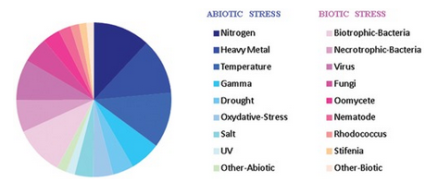
Contexte :
GEM2Net : base de données de stress de référence pour A. thaliana
Publiée en 2008
231 projets en 2015 pour Arabidopsis et 51 pour les autres espèces
371 en 2021 pour Arabidopsis et 97 pour les autres espèces (06/2021)
Caractéristiques GEM2Net :
Données trancriptomiques homogènes
Regrouper les gènes en fonction unités co-expression
outils de visualisation clusters et métadonnées
Drought | Gamma | Heavy Metal | Nitrogen | Other abiotic | Oxydative stress | Salt | Temperature | UV
17 | 25 | 45 | 46 | 8 | 16 | 15 | 45 | 7
Biotrophic Bacteria | Fungi | Necrotrophic Bacteria | Nematode | Oomycète | Other biotic | Rhodococcus | Stifenia | Virus
40 | 21 | 26 | 10 | 14 | 6 | 7 | 6 | 33
Fig. 1 Zaag et al.

Slide 5
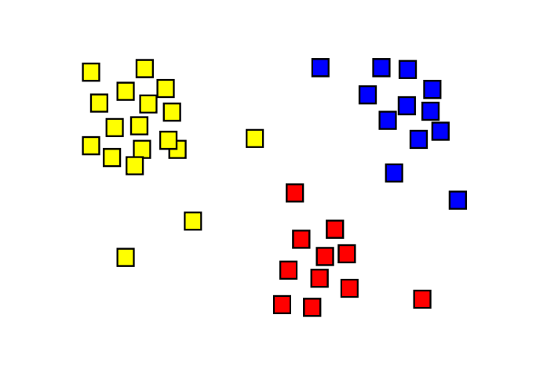
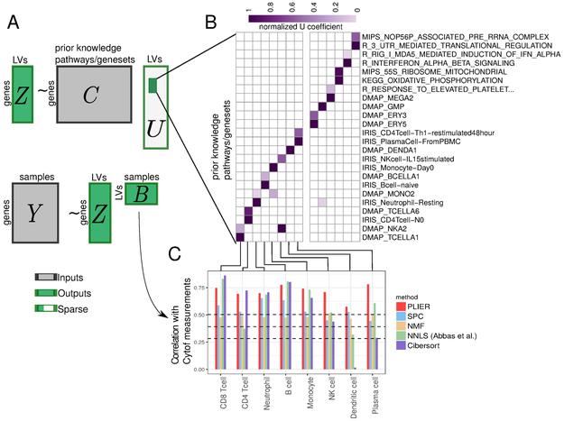

Problématique et stratégies
Un transfert de connaissances à partir des données GEM2Net est-il possible ?
En utilisant les catégories de stress de la base de données ?
En passant par une déconvolution non supervisée pour faire ressortir un signal biologique ?
Issue article de MAO W. et al.

Slide 6

Classification (non)-supervisée des stress
Identification de gene sets
GO SLIM
Signatures de stress
(DEGs)
Analyse_diff.Rmd
files_creation.R
files_creation_DEG.R
Exploration des données GEM2Net
report_(a)biotic.Rmd
boxplot_samples.Rmd
ACP_kmean.Rmd
kmeans
Boxplots
ACP
(prediction.Rmd)
Classification supervisée
sur données apprentissage
LDA_multisamples.Rmd
PLS-DA.Rmd
BCA
PLS-DA
LDA

Slide 7

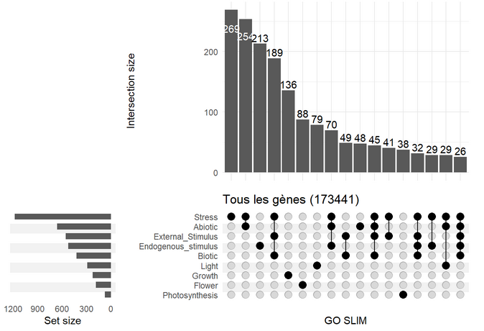
Identification des gene sets
report_abiotic.html
upset_signature.R
GO SLIM : Gene Ontology
Rythme circadien (57 gènes)
Floraison (186 gènes)
Croissance (222 gènes)
Photosynthèse (75 gènes)
Stimulus abiotique (661 gènes)
Stimulus biotique (420 gènes)
Stimulus endogène (523 gènes)
Stimulus externe (552 gènes)
Lumière (292 gènes)
Stress (1177 gènes)
+ Set aléatoire (50 gènes)

Slide 8
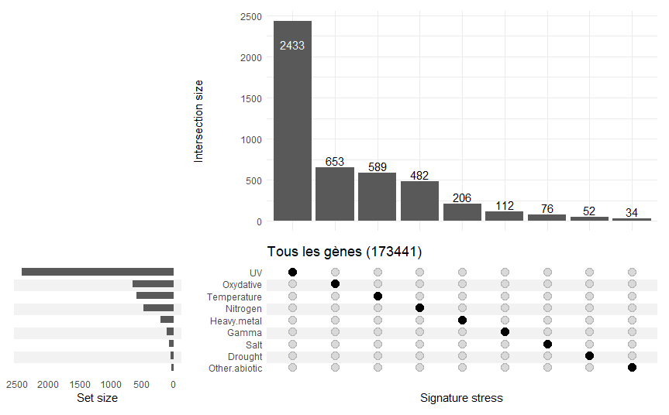


Identification des gene sets
report_abiotic.html
upset_signature.R
GO SLIM : Gene Ontology
Analyse différentielle
Rythme circadien (57 gènes)
Floraison (186 gènes)
Croissance (222 gènes)
Photosynthèse (75 gènes)
Stimulus abiotique (661 gènes)
Stimulus biotique (420 gènes)
Stimulus endogène (523 gènes)
Stimulus externe (552 gènes)
Lumière (292 gènes)
Stress (1177 gènes)
+ Set aléatoire (50 gènes)
Package limma (Linear Models for MicroArray data) :
p-value ajustée méthode de Benjamini et Hochberg
seuil p-value 0,05,
Occurence | 0 | 1 | 2 | 3 | 4 | 5 | 6 | 7 | 8 | 9
Nombre DEG | 9556 | 4636 | 2159 | 661 | 224 | 86 | 11 | 5 | 2 | 1

Slide 9
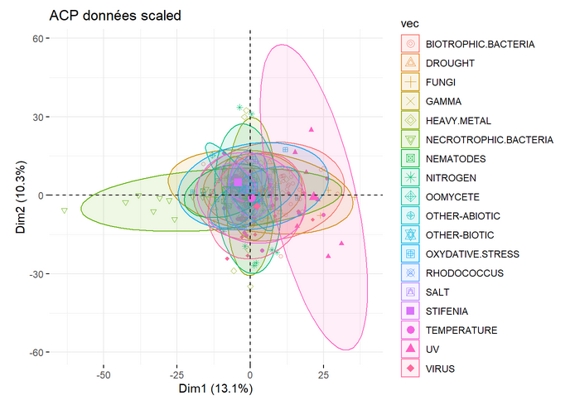

Résultats
Premières observations :
Séparation entre les différents stress possible ?
abiotic.html
ACP globale sur les données d’expressions, pour l’ensemble des catégories de stress (387 échantillons, 17341 gènes)

Slide 10
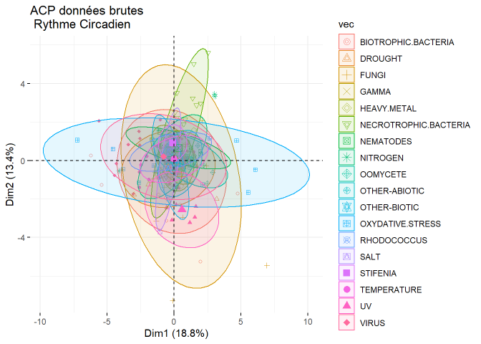
Résultats
Premières observations :
Séparation entre les différents stress possible ?
abiotic.html
ACP globale sur les données d’expressions, pour l’ensemble des catégories de stress (387 échantillons, 17341 gènes)
ACP globale sur les données d’expression, pour les 57 gènes du terme GO SLIM rythme circadien
Classification supervisée : BCA, kmeans, boxplots

Slide 11
Résultats
Linear Discriminant Analysis
Construction du modèle
LDA_multisamples.html
Echantillonnage stratifié données de validation
x 10
…
Classification supervisée
sur données apprentissage
BCA
PLS-DA
LDA
Validation qualité prédiction sur données de validation
Probabilité attribution correcte
Règle MAP

Slide 12
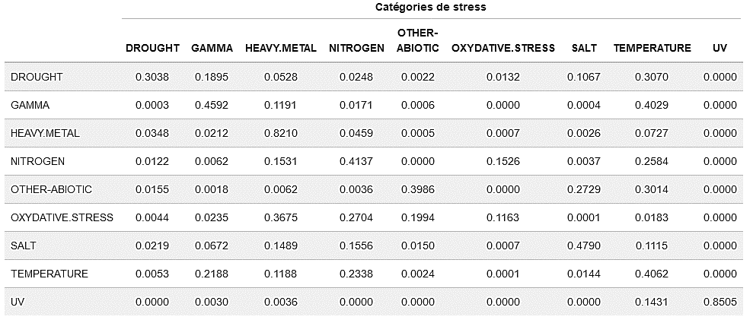
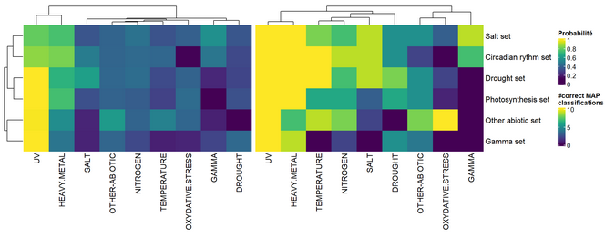
Résultats
Linear Discriminant Analysis
Prédiction sur données d’expression
LDA_multisamples.html
Matrice probabilité rythme circadien (moyenne sur 10 échantillons)

Slide 13
Résultats
Linear Discriminant Analysis
Prédiction sur données d’expression
LDA_multisamples.html
Stress avec plus grande confiance de prédiction
Heatmap des résultats de LDA :
Confiance de prédiction (à gauche),
Proportion d’échantillons bien classés (/10) (à droite)

Slide 14
Résultats
Linear Discriminant Analysis
Prédiction sur données d’expression
LDA_multisamples.html
Stress avec plus grande confiance de prédiction
Stress les mieux classés sur les 10 échantillons
Heatmap des résultats de LDA :
Confiance de prédiction (à gauche),
Proportion d’échantillons bien classés (/10) (à droite)
PLS-DA

Slide 15
Déconvolution non supervisée structure
avec incorporation connaissances biologiques : PLIER
Figure issue de l’article Mao W. et al.

Slide 16


Mise en place stratégie PLIER
PLIER.html
Sélection de pathways
(GO SLIM, KEGG, AraCyc)
Filtrage des données
Gènes non annotés
Pathways
taille <10
Pathways redondants
Estimation du modèle
LV pertinentes
Projection données externes
MultiPLIER

Slide 17
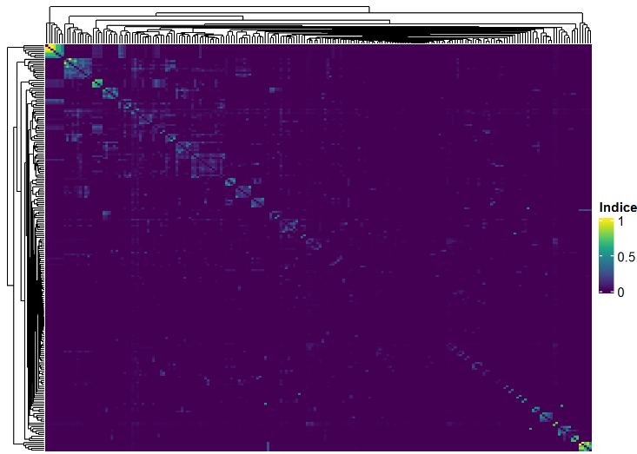
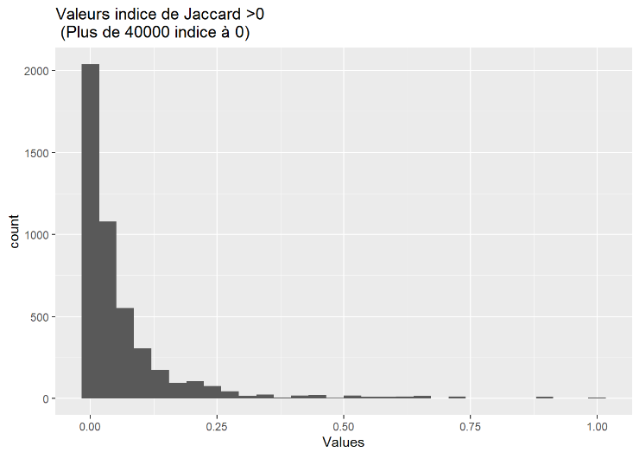
PLIER
Construction du modèle
Choix des pathways et filtrage
PLIER.html
Heatmap indice de Jacard pour les 210 pathways choisis
Répartition des valeurs de l’indice de Jaccard >0.

Slide 18
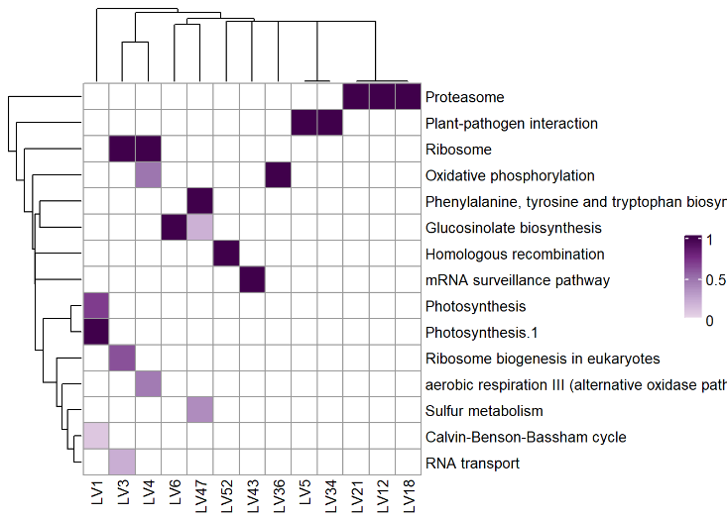
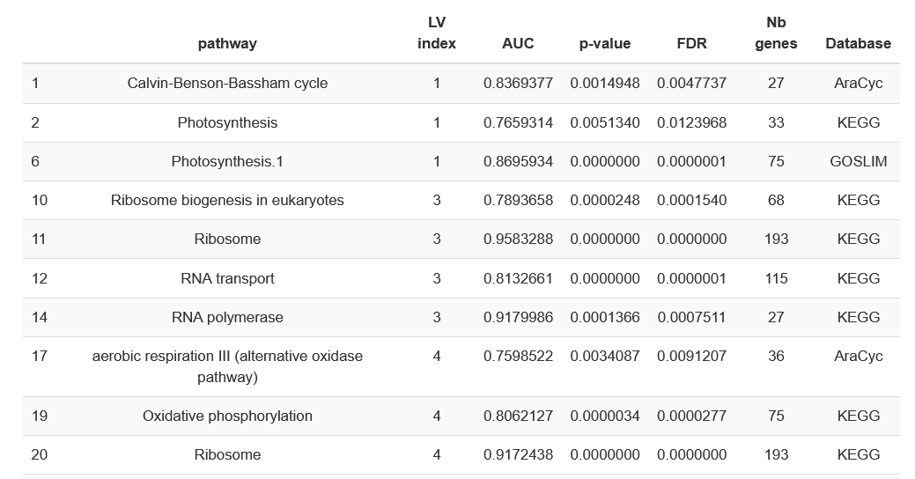
PLIER
Modèle PLIER
Variables latentes significativement reliées à des pathways
PLIER.html
Visualisation Matrice U, pour les variables latentes significatives (AUC > 0,75)
Reprise summary du modèle PLIER

Slide 19

PLIER
Modèle PLIER
Nouvelles données
PLIER.html
High-resolution temporal profiling of transcripts during Arabidopsis leaf senescence reveals a distinct chronology of processes and regulation.
Breeze E, et al.
Plant Cell 2011 Mar;23(3):873-94.
CATMA V3
Raw data :
Moyenne sur 4 réplicats
11 jours d’étude
2 valeurs par jour :
- matin : 7h d’exposition lumière
- après-midi : 14h d’exposition

Slide 20
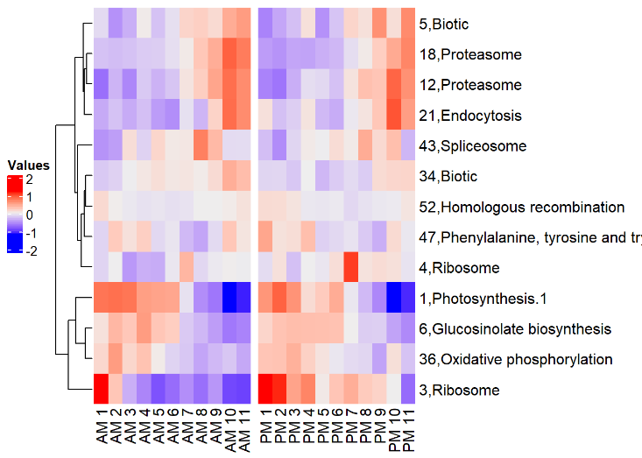

PLIER
Modèle PLIER
Intégration de nouvelles données
PLIER.html
Calcul de la nouvelle matrice :
GetNewDataB()
${(Z}^{t}.Z+λ_{2}$.D $)^{−1}.Z^{t}.Y$
Heatmap nouvelle matrice B pour les variables latentes significatives

Slide 21
PLIER
Modèle PLIER
Intégration de nouvelles données
PLIER.html
Calcul de la nouvelle matrice :
GetNewDataB()
${(Z}^{t}.Z+λ_{2}$.D $)^{−1}.Z^{t}.Y$
Pathways les plus variables dans les nouveaux échantillons
Heatmap nouvelle matrice B pour les variables latentes significatives

Slide 22
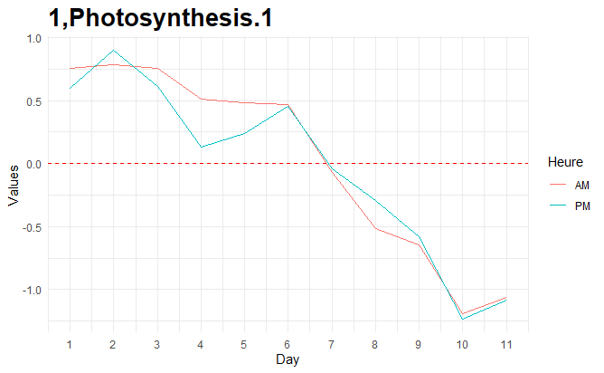
PLIER
Modèle PLIER
Intégration de nouvelles données
PLIER.html
Plotline des valeurs de la matrice B pour la variable latente 1
Heatmap nouvelle matrice B pour les variables latentes significatives

Slide 23
Conclusions et perspectives
Bilan première stratégie :
Utilisation difficile des catégories de stress : manque homogénéité, recoupement
La LDA pertinente pour 3 catégories de stress seulement
Gene set pas assez spécifiques
Effet projet important
Bilan deuxième stratégie :
Modèle a 13 variables latentes significatives
- Dimensions données input similaires avec données présentées vignettes
Signal LV photosynthèse retrouvé avec autres données hors GEM2Net (MultiPLIER)
Perspectives :
Repenser les catégories de stress, nouvelle variable ?
Etude bibliographique, fiches projets
Approfondir l’étude des variables latentes de PLIER : autres données, indicateur quantitatif
Utilisation données autres espèces ? Méthode(s) à utiliser ?
Transmission scripts et fichiers (GitHub)

Slide 24
Merci de votre attention
Remerciements
L’UMRt BioEcoAgro, en particulier :
Andrea RAU
Joël Léonard
Isabelle Lejeune
Catherine Giauffret
Aline Waquet
Marjolaine Becquerelle
Célestin Valentin
Arthur Carlin
Maryse Hulmel
(1) Zaag R et al. , GEM2Net: from gene expression modeling to -omics networks, a new CATdb module to investigate Arabidopsis thaliana genes involved in stress response. Nucleic Acids Res. 2015 Jan doi: 10.1093/nar/gku1155. Epub 2014 Nov 11.
(2) Séverine Gagnot et al., CATdb: a public access to Arabidopsis transcriptome data from the URGV-CATMA platform, Nucleic Acids Research, Volume 36, Issue suppl_1, 1 January, https://doi.org/10.1093/nar/gkm757
(3) Mao W. et al. Pathway-level information extractor (PLIER) for gene expression data. Nat Methods 16, 607–610 (2019). https://doi.org/10.1038/s41592-019-0456-1
(4) Taroni JN et al. MultiPLIER: A Transfer Learning Framework for Transcriptomics Reveals Systemic Features of Rare Disease. Cell Syst. 2019 doi:10.1016/j.cels.2019.04.003

Slide 25
Annexes

Slide 26
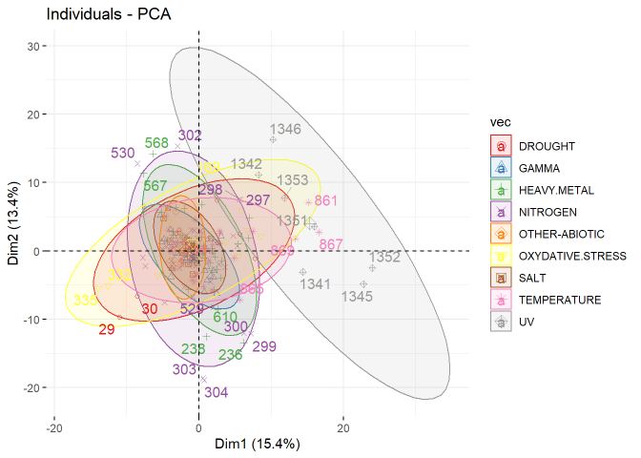
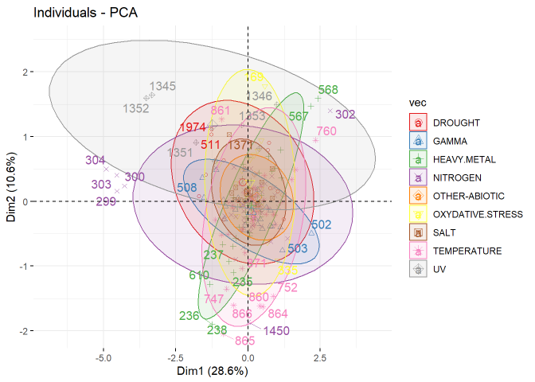
Autres ACP
ACP complémentaires (abiotic/random)

Slide 27
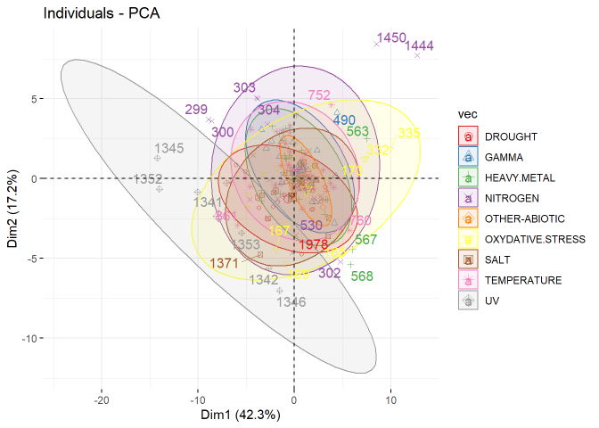
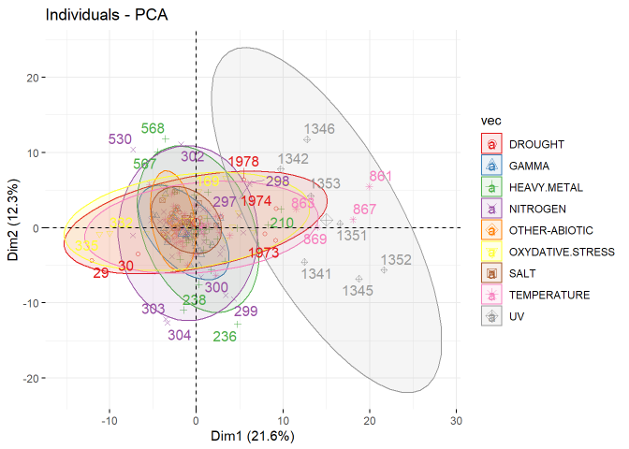
Autres ACP
ACP complémentaires (photosynthesis/abiotic)

Slide 28
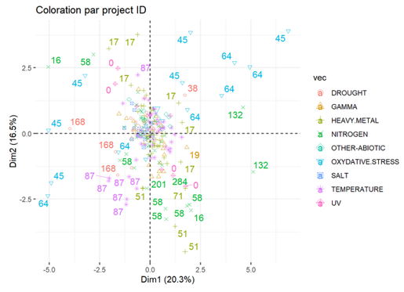
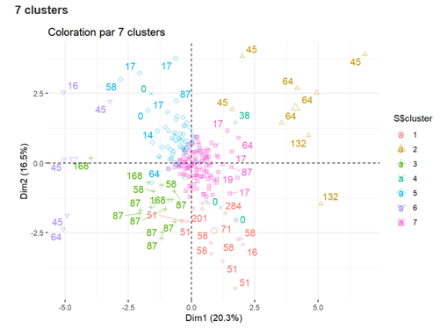
Project ID
ACP par stress, label project ID
ACP par cluster, label project ID

Slide 29
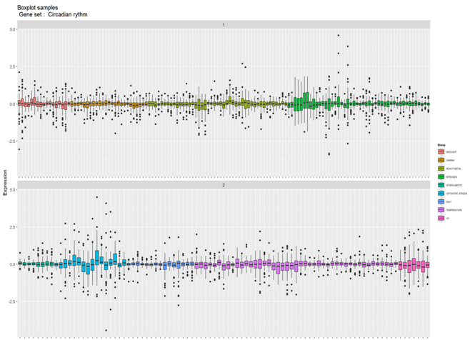
Boxplots
Boxplot Rythme circadien, regroupement par stress

Slide 30
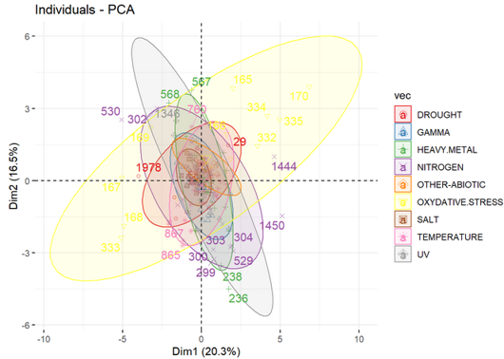
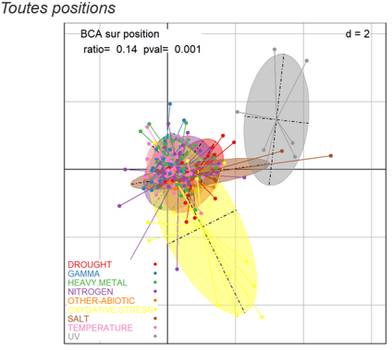
ACP vs BCA
ACP par stress, label SWAP ID
(rythme circadien, ade4)
BCA par stress
(rythme circadien, ade4)

Slide 31
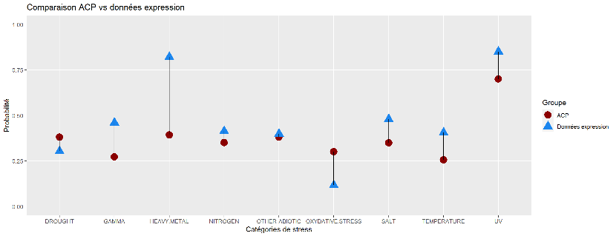
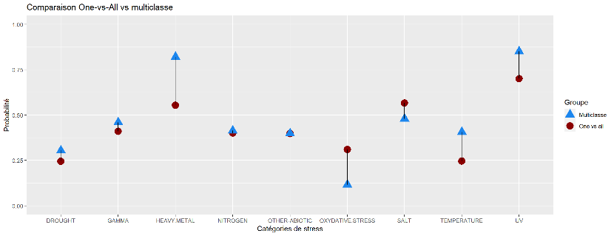
LDA : multiclasse/one-vs-all/ACP

Slide 32
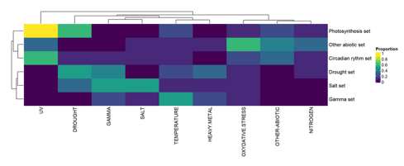
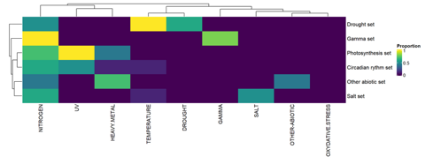
PLS-DA
PLS-DA (centroïds distance)
PLS-DA (max distance)

Slide 33
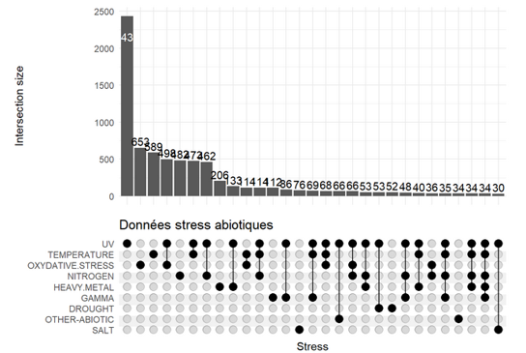
Autre upset plot
Upset plot catégories de stress abotiques

Slide 34
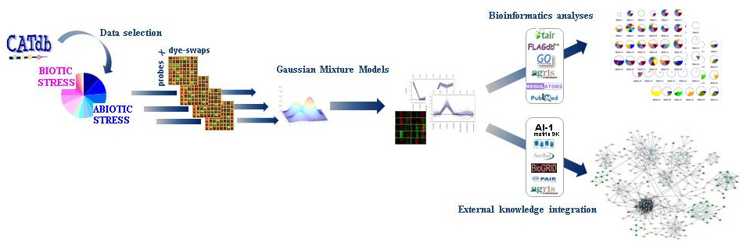
Analyse co-expression
http://tools.ips2.u-psud.fr/GEM2NET/

Slide 35
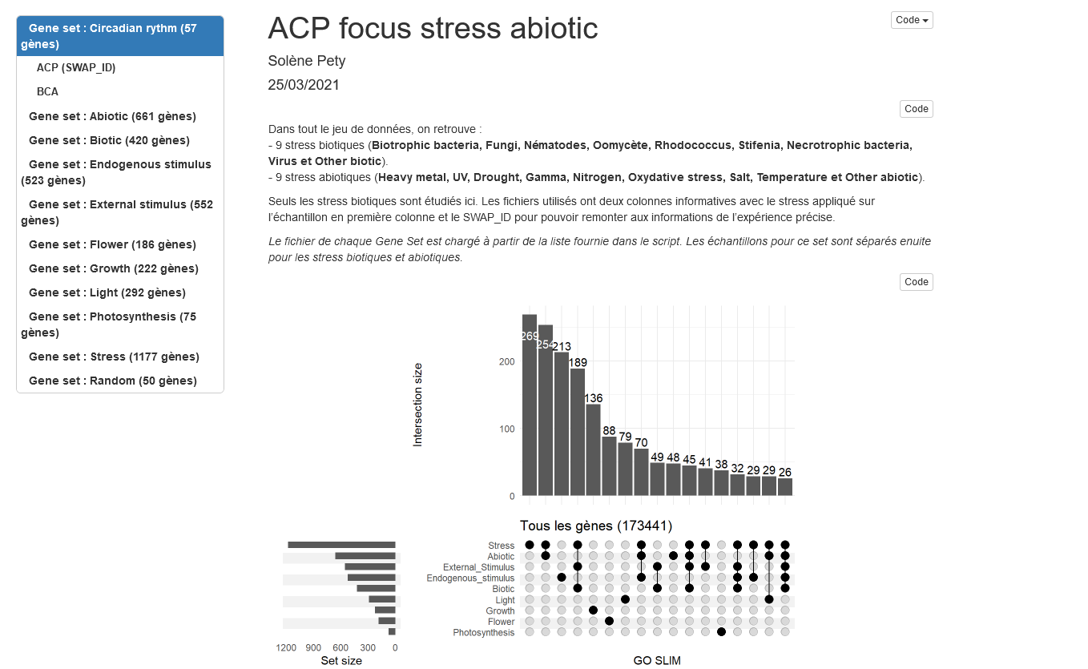
Capture écran Rmarkdown

